Slide 1

Vytautas Mačernis.
Žiemos sonetai.
21
Parengė Vytautas Stundžia 4f
2010m.

Slide 2
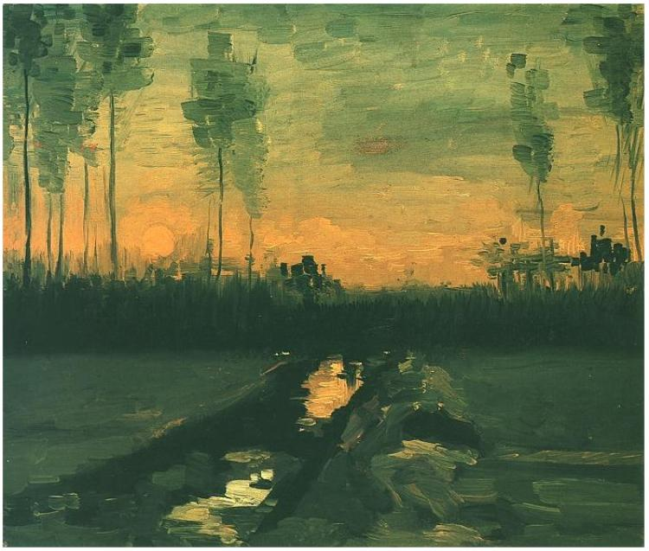
Einu, sustoju ir klausaus:

Slide 3
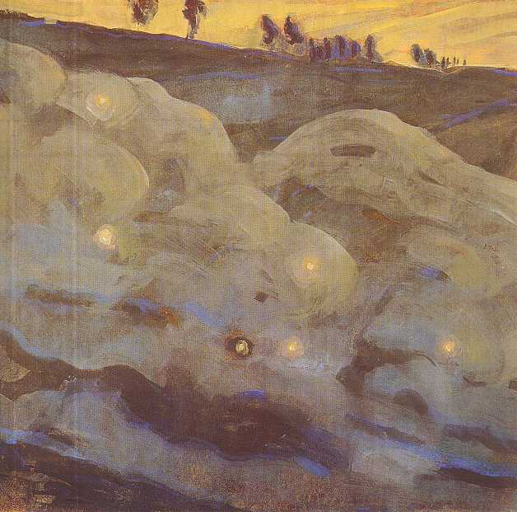
Vidurnakčio metu laukuos

Slide 4
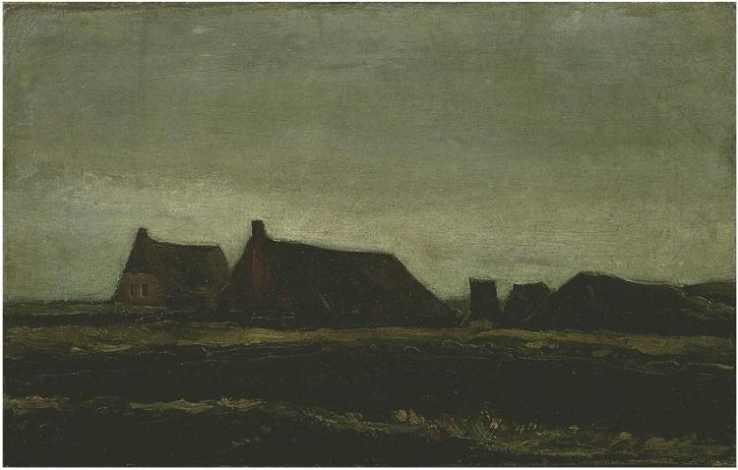
Tylu tarp žemės ir dangaus,

Slide 5
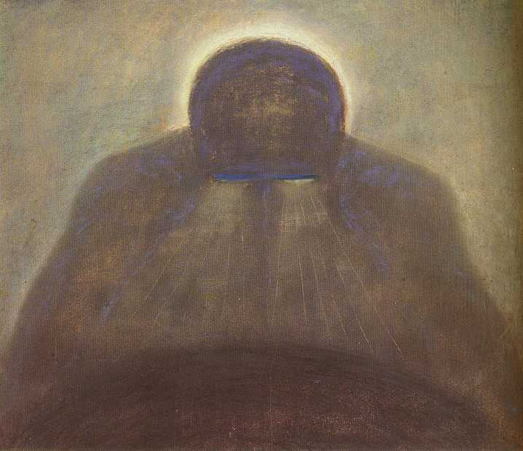
Tik aš su savimi kalbuos.

Slide 6
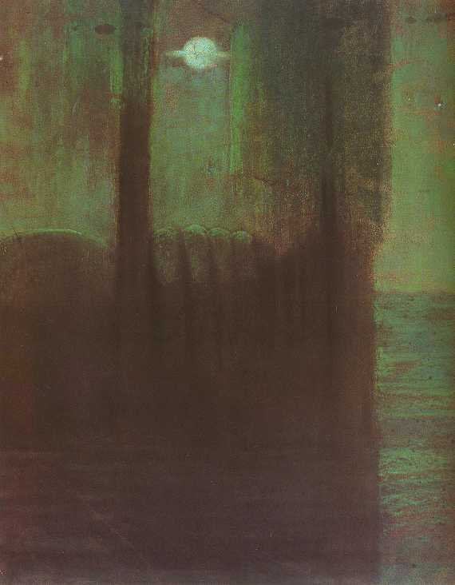
Aplink bekraštė tamsuma...

Slide 7
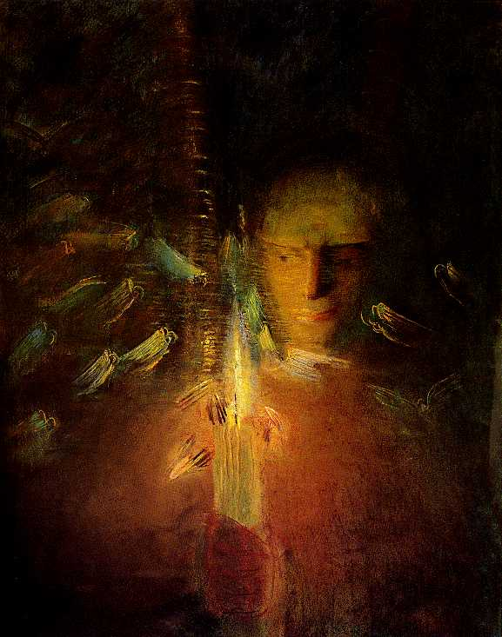
Taip gera vienišam nakty, -

Slide 8
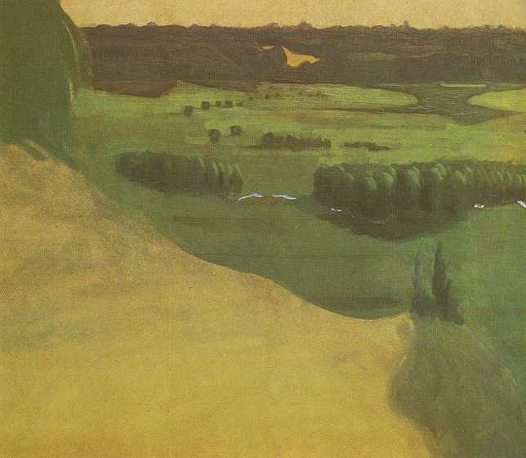
Po kojų žemė mylima

Slide 9
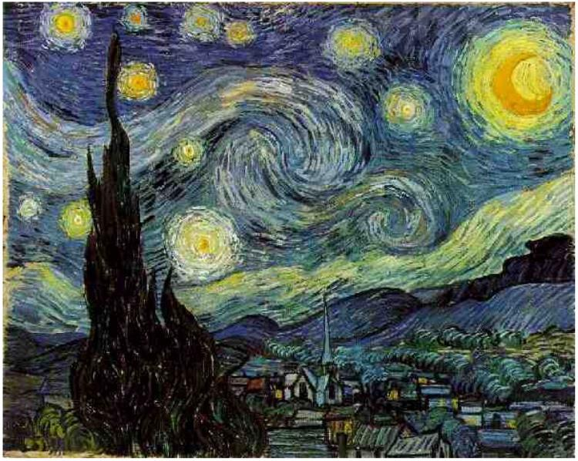
Ir visa taip arti arti...

Slide 10
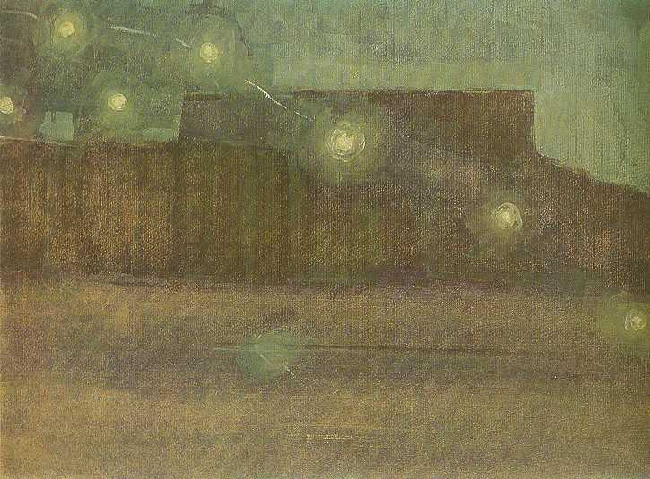
Nurieda ašaros per skruostus...

Slide 11
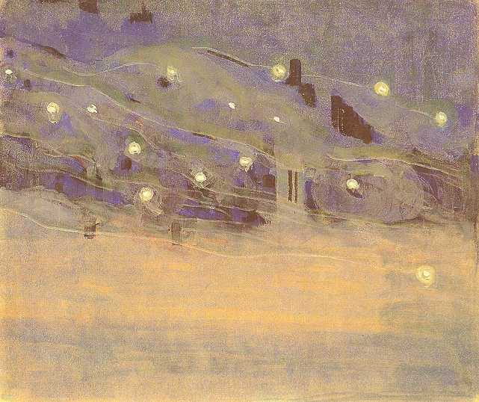
Tai džiaugsmo ašaros!..

Slide 12
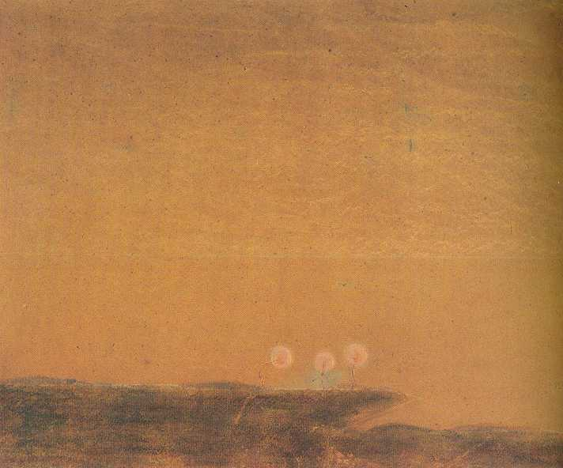
Tai keista. Jaučiuos laimingas ir paguostas,

Slide 13
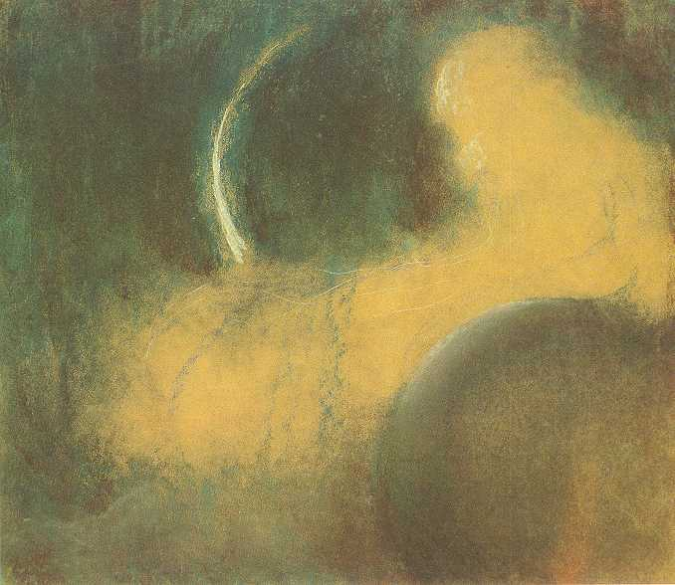
Nors vienas, naktį ir apleistas,

Slide 14
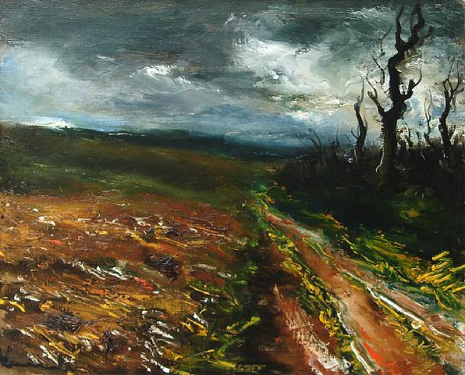
Skausmu apsvaigęs, išėjau

Slide 15
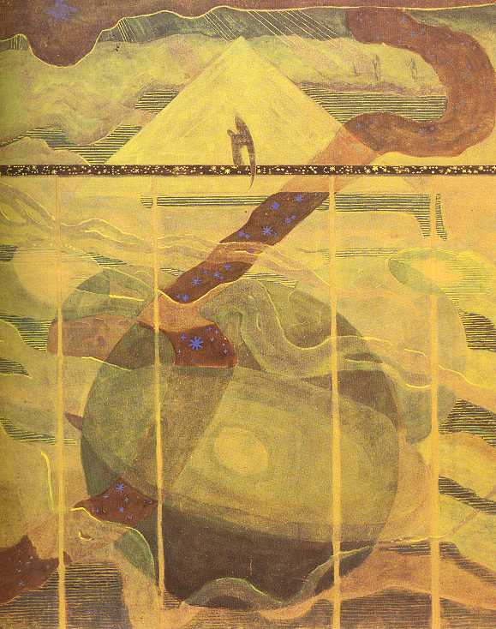
Paklyst ir nebegrįžt daugiau...

Slide 16
Paveikslai: M. K. Čiurlionio, M. de Vlaminko, V. van Gogo
Muzika - ištrauka iš Girnų Giesmės. 8 nerimo veidrodžiai, žodžiai – V. Mačernis. 21 žiemos sonetas

